Slide 1
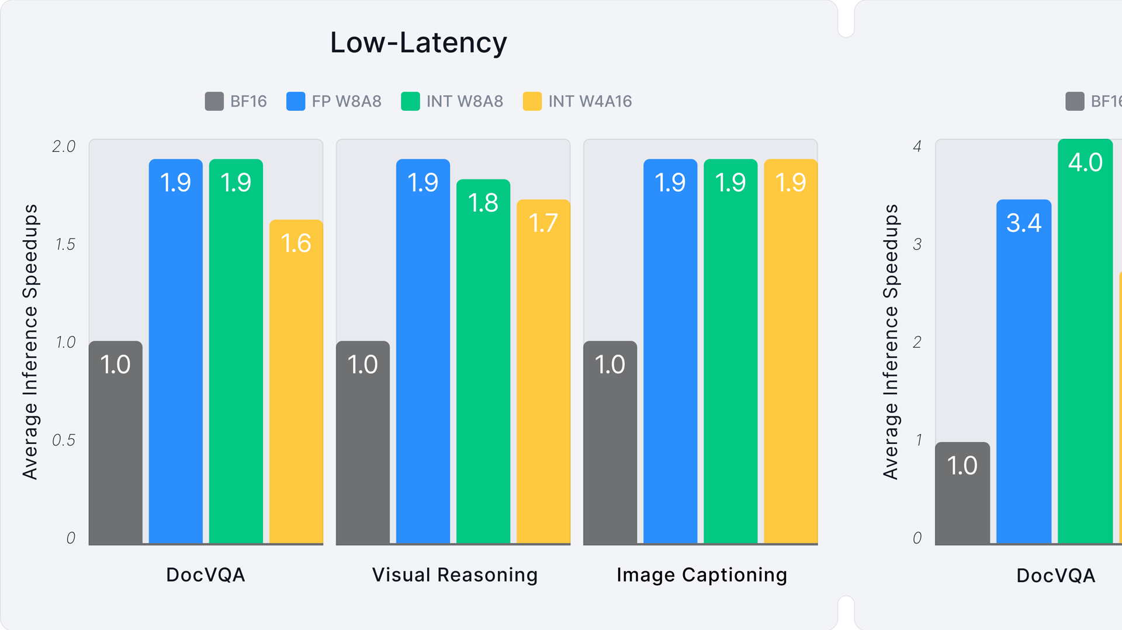

ZOMI &张艺蓉
KV Cache
原理

Slide 2
Question
KV Cache到底节省了哪部分的计算？
为什么只有KV Cache而没有Q Cache？
KV Cache的内存占用如何分析？

Slide 3
Content
大模型推理回顾（基本流程，无KV Cache的计算分析）
KV Cache原理
KV Cache实现
KV Cache显存占用分析

Slide 4
01
大模型
推理过程

Slide 5
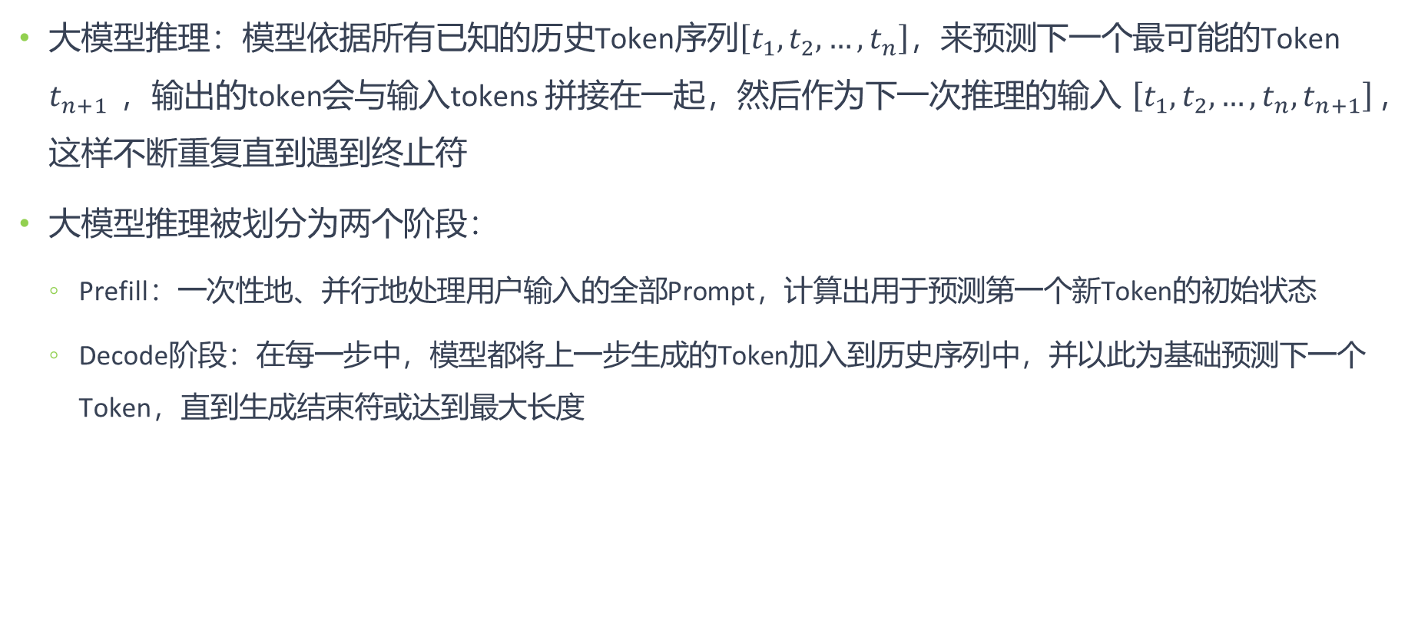
大模型推理回顾
大模型推理：模型依据所有已知的历史Token序列$\left[t_{1}, t_{2},…,t_{n}\right]$，来预测下一个最可能的Token $t_{n+1}$ ，输出的token会与输入tokens 拼接在一起，然后作为下一次推理的输入 $\left[t_{1}, t_{2},…,t_{n},t_{n+1}\right]$，这样不断重复直到遇到终止符
大模型推理被划分为两个阶段：
Prefill：一次性地、并行地处理用户输入的全部Prompt，计算出用于预测第一个新Token的初始状态
Decode阶段：在每一步中，模型都将上一步生成的Token加入到历史序列中，并以此为基础预测下一个Token，直到生成结束符或达到最大长度

Slide 6

大模型推理计算分析（无优化）
单个token自回归推理会经过以下核心模块：
Embedding层
QKV向量计算
Causal Attention计算
FFN
整个过程的核心计算是注意力计算：$Attention(Q,K,V)=Softmax\left(\frac{QK^{T}}{\sqrt{d_{k}}}\right)V$
其中 $Q = XW_{Q}, K = XW_{K}, V = XW_{V}$

Slide 7
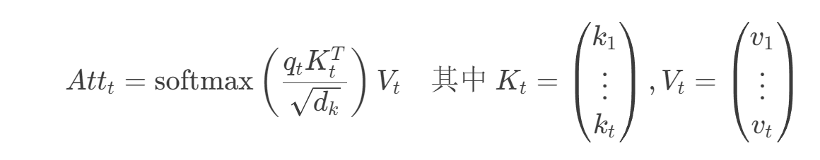
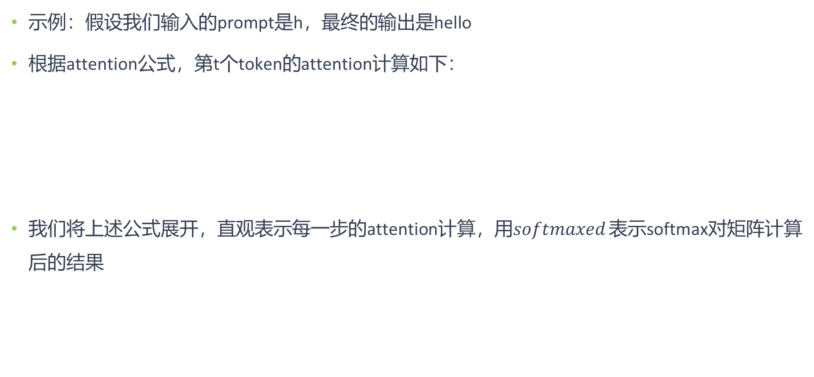
大模型推理计算分析（无优化）
示例：假设我们输入的prompt是h，最终的输出是hello
根据attention公式，第t个token的attention计算如下：
我们将上述公式展开，直观表示每一步的attention计算，用$softmaxed$ 表示softmax对矩阵计算后的结果

Slide 8
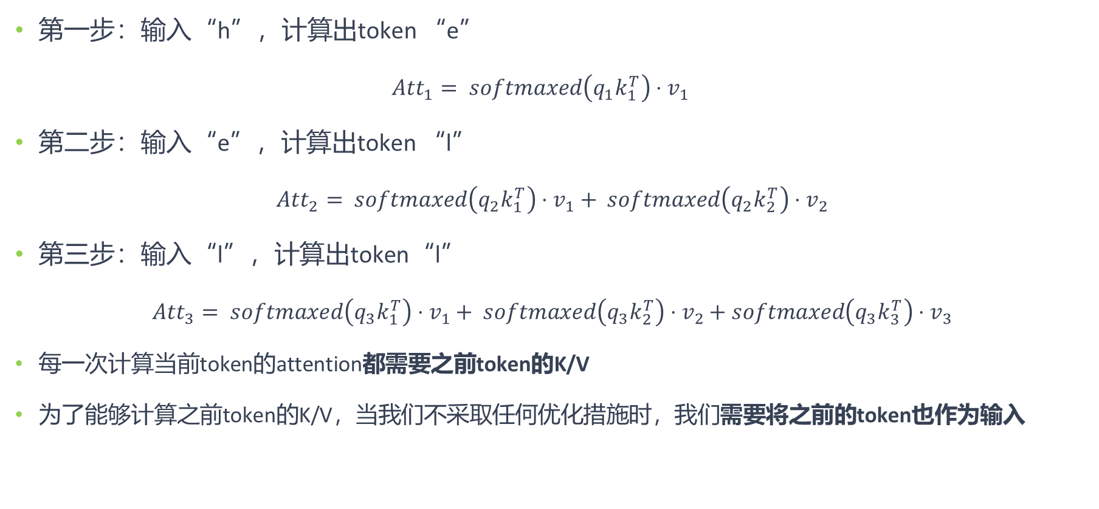
大模型推理计算分析（无优化）
第一步：输入“h”，计算出token “e”
$$Att_{1}= softmaxed\left(q_{1}k_{1}^{T}\right)⋅v_{1}$$
第二步：输入“e”，计算出token “l”
$$Att_{2}= softmaxed\left(q_{2}k_{1}^{T}\right)⋅v_{1}+ softmaxed\left(q_{2}k_{2}^{T}\right)⋅v_{2}$$
第三步：输入“l”，计算出token“l”
$$Att_{3}= softmaxed\left(q_{3}k_{1}^{T}\right)⋅v_{1}+ softmaxed\left(q_{3}k_{2}^{T}\right)⋅v_{2}+softmaxed\left(q_{3}k_{3}^{T}\right)⋅v_{3}$$
每一次计算当前token的attention都需要之前token的K/V
为了能够计算之前token的K/V，当我们不采取任何优化措施时，我们需要将之前的token也作为输入

Slide 9
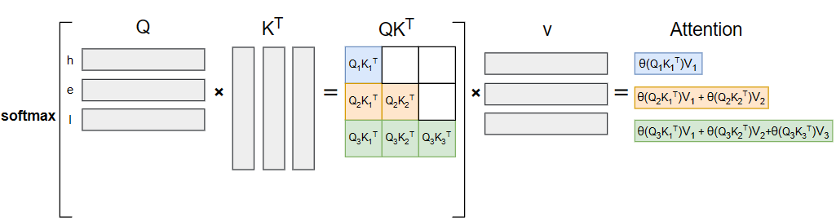

大模型推理计算分析（无优化）
没有KV Cache优化时计算示意图如下（忽略scale项，θ代表softmax计算后的结果）
无优化情况下，计算复杂度与生成序列长度$T$的平方成正比$O\left(T^{2}\right)$

Slide 10
02
KV Cache
原理

Slide 11
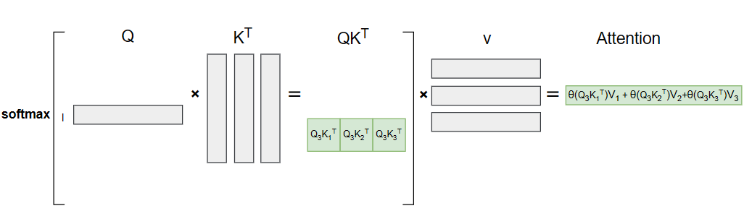

KV Cache原理
根据上一节的分析，每个token decode阶段需要用到前面token的KV向量
这些KV 向量计算之后值是确定的，因此将之前计算出的K/V向量缓存，这就是KV Cache
当我们缓存了KV之后 $Att_t$ 的计算只与当前的$Q_t$有关，只需要输入当前的token就能够完成计算
示例：有KV Cache情况下第三个token的计算示意图：

Slide 12
有无KV Cache计算对比
没有KV Cache
有KV Cache

Slide 13
03
KV Cache
实现

Slide 14
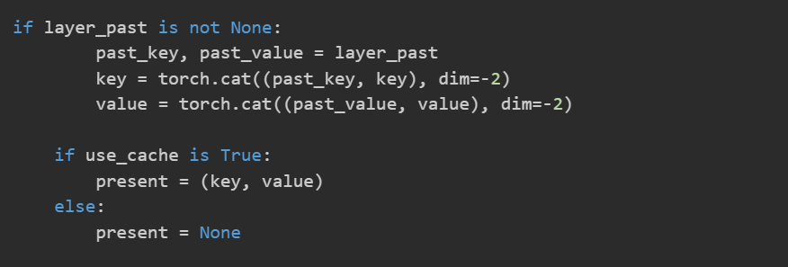
KV Cache实现（基础）
KV Cache本质上就是在上一次缓存的Key和Value上做concat
早期KV Cache实现就是这样实现的：
存在的问题：
代码冗余：每一个支持KV Cache的模型都需要重复编写上述代码
扩展性不足：随着大模型技术的发展，出现了多种不同的KV Cache策略

Slide 15
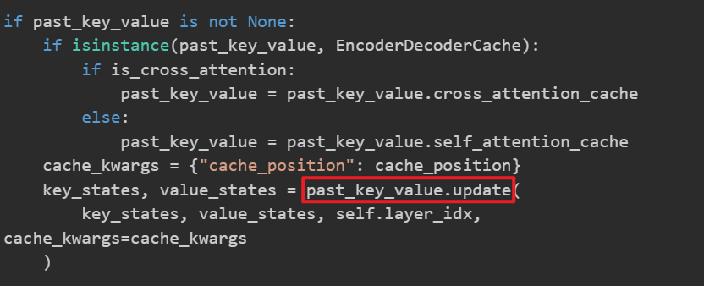
KV Cache实现（优化）
为了解决代码冗余与扩展性不足的问题，huggingface transformers库引入Cache API
Cache API负责存储数据与管理自身的更新逻辑
模型代码处理KV Cache时只需要调用update函数，具体逻辑由Cache类完成

Slide 16
04
KV Cache
显存占用分析

Slide 17
KV Cache显存占用计算
显存占用公式
Cache_Memory = 2 * num_layers * batch_size * seq_len * hidden_size * precision_in_bytes
2：需要保存K/V Cache
num_layers：模型层数
batch_size：批次大小
seq_len：缓存的序列长度
precision_in_bytes：用于存储每个数值的字节数，取决于模型的精度

Slide 18
KV Cache显存占用计算
示例：以GPT3-175B为例估算KV Cache占用显存，模型主要参数如下，假设序列总长度为1024，批次大小为16
KV Cache占用显存为 2×96×16×1024×12288×2/1024/1024/1024=72 GB
KV Cache显存占用量约为大模型参数量的一半
模型 | 参数量 | 层数 | 隐藏层维度 | 精度
GPT3 | 175B | 96 | 12288 | FP16

Slide 19
总结与思考

Slide 20
Summary
如果没有KV Cache，每次decode需要输入之前的所有序列
使用KV Cache，decode时只需输入当前token
KV Cache显存占用不容忽视，内存优化至关重要

Slide 22
引用与参考
https://zhuanlan.zhihu.com/p/662498827
https://zhuanlan.zhihu.com/p/624740065
https://www.cnblogs.com/rossiXYZ/p/18799503
https://github.com/huggingface/transformers/blob/main/src/transformers/models/gpt2/modeling_gpt2.py
PPT 开源在：https://github.com/chenzomi12/AIInfra

